Slide 1
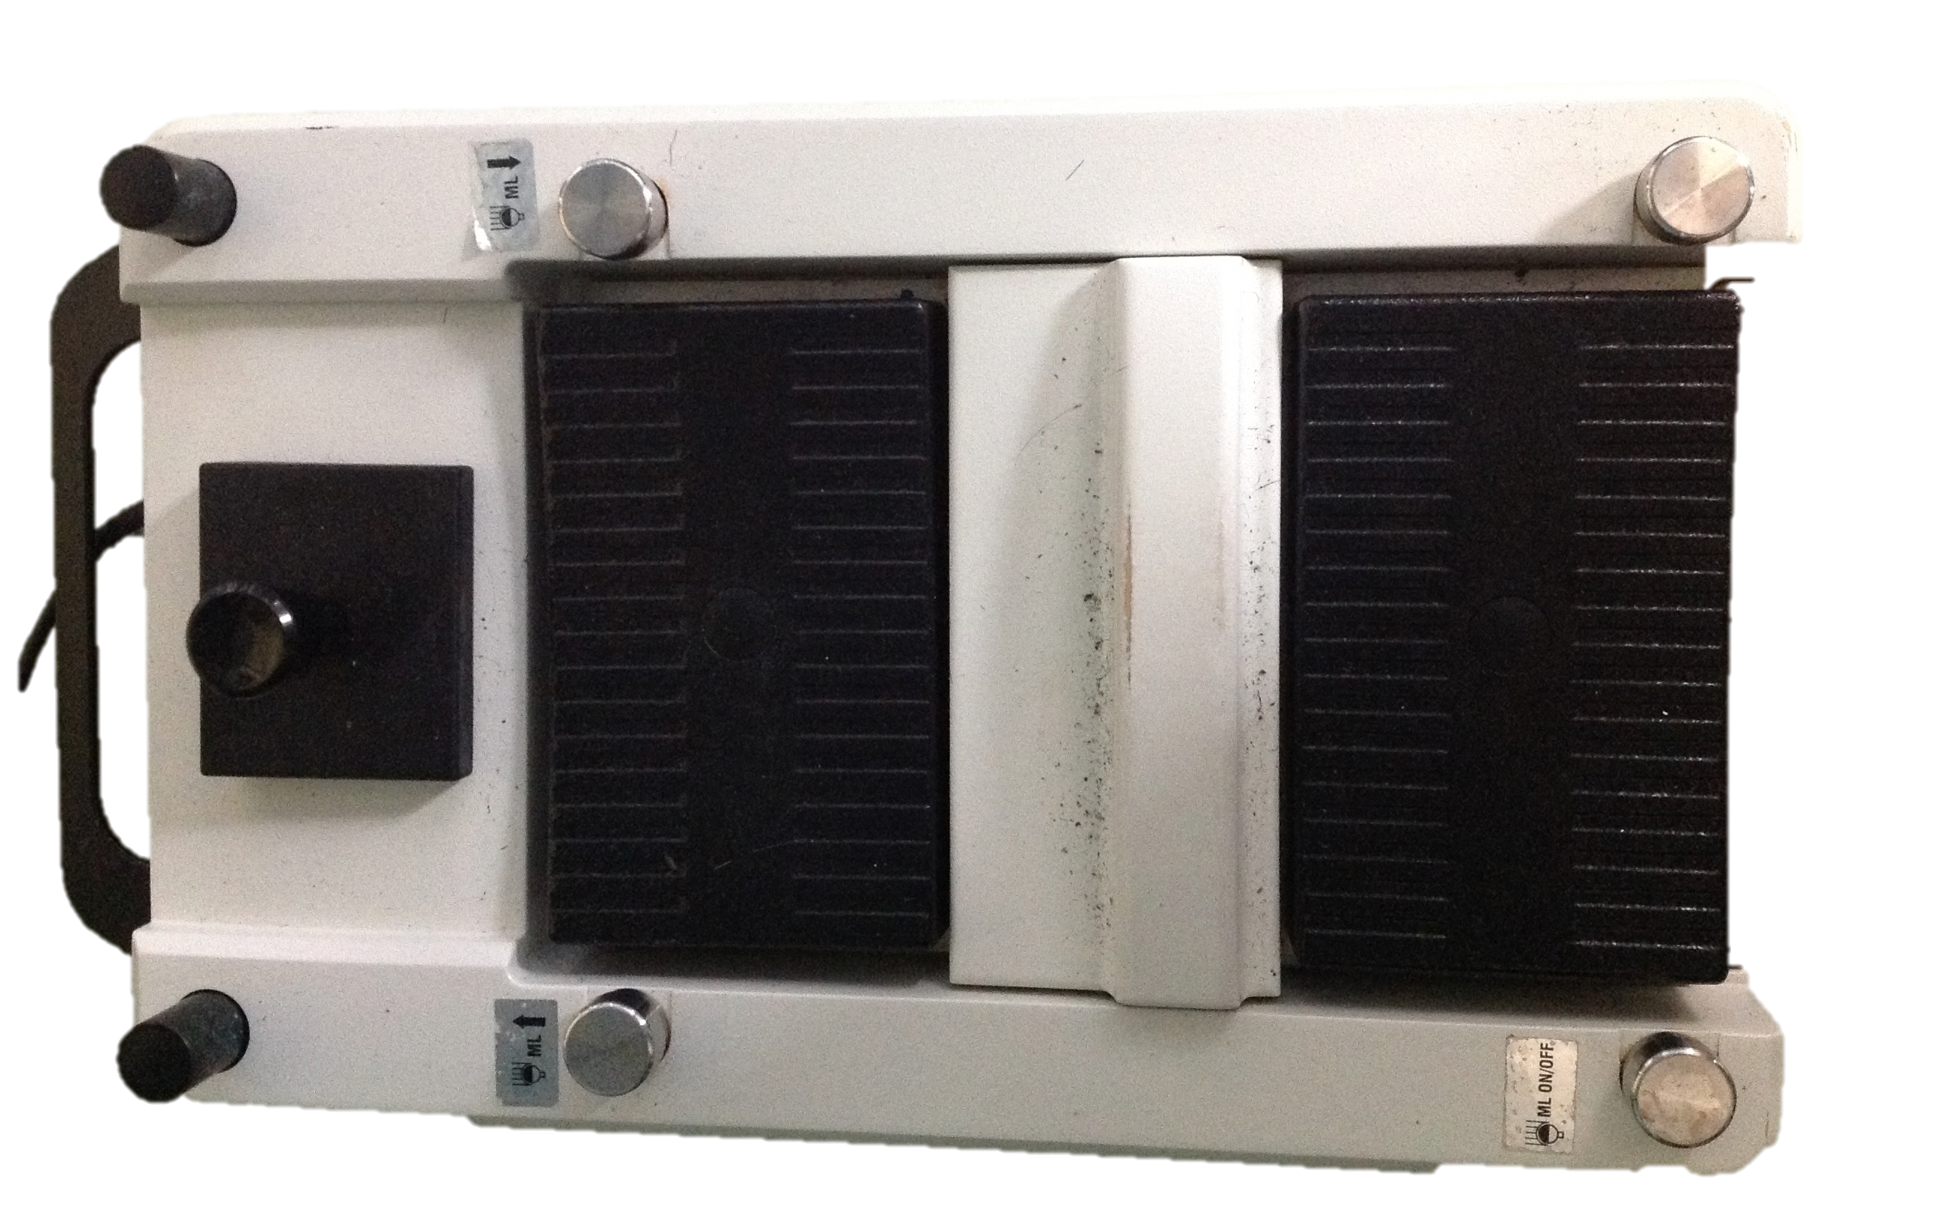
可视范围
镜头移动
镜下可视范围
录像可视范围
成像质量最佳区域
保持病人眼球位于视野中央
Notes:
显微镜有一定的可视范围, 但显然最中央的区域成像质量是最佳的, 要练习将病人的眼睛放在显微镜视野的中央.
在实验室, 做猪眼练习时, 很多同学在术中把承放猪眼的支架托盘挪来挪去, 甚至旋转! 记住在实际手术中, 病人是不可移动的, 也是不可旋转的. 要用脚踏调位置。
另外注意镜下可视范围大于录像可视范围, 如果你真的好好录制自己手术, 很可能在前几次手术时, 根本录不到患者的眼球.

Slide 2
眼不离镜
术者眼睛离开显微镜时，
患者眼内不可有器械！
学会眼睛不离开显微镜传递器械
Notes:
在手术中, 术者尽量不要使眼睛离开显微镜目镜. 一旦术者的眼睛离开显微镜目镜, 患者眼内不可有任何手术器械!
如果你眼睛离开目镜去取器械, 左手还留着chopper在患者眼内, 等再回来看时, 恐怕后囊或者虹膜早被钩破了.
要学会眼睛不离开显微镜就可以传递手术器械.
顺便说，初学者不要追求手术的速度，其实初学者的速度慢，并非在撕囊或者超声时花费多少时间，而是在各种无效的废动作里浪费了许多时间，逐渐减少这些浪费，手术连贯了，速度自然就快了。

Slide 3
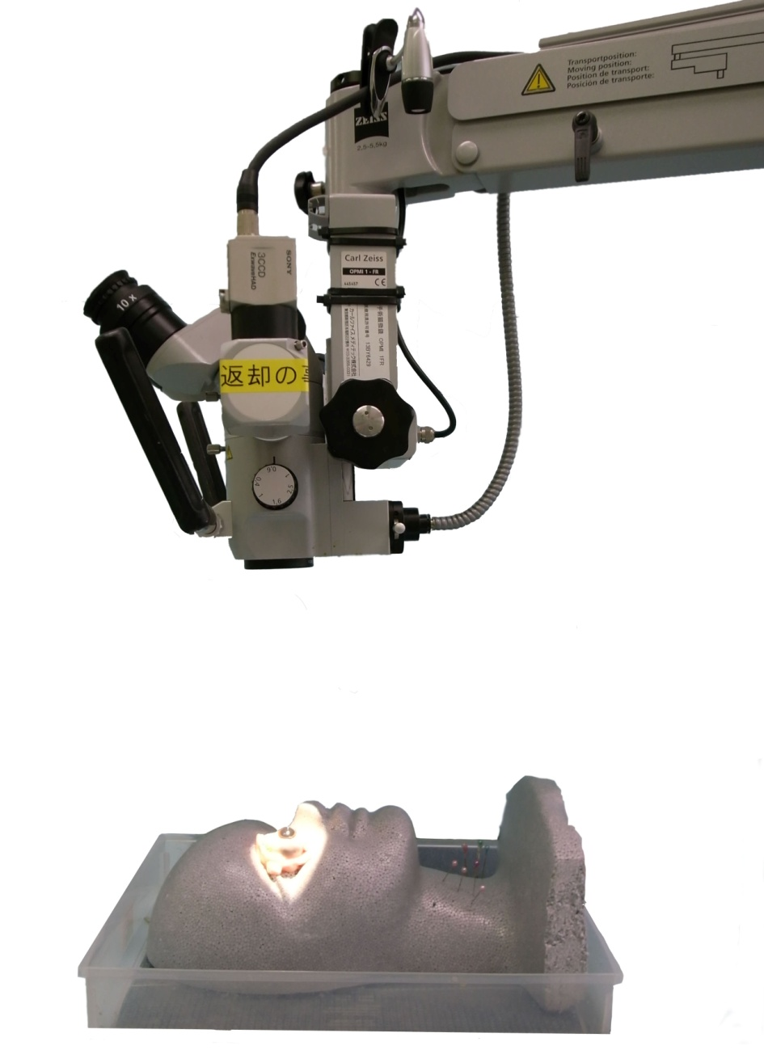
位置错觉
Notes:
眼睛不离开显微镜就可以传递手术器械.
很多同学不敢做这个动作, 眼睛不离开显微镜时, 手里拿着器械却找不到. 这是因为人脑总觉得物体是在视线的延长线上, 而显微镜上有反射镜, 所以物体实际比视线所在位置更靠近自己. 练习时, 把器械向自己怀里拉近一些可能就可以找到.
但好在人脑有强大的纠错能力, 大约只需要5分钟的简单训练, 就可以习惯眼不离镜取放器械了.
练习方法也很简单, 找个同伴为你传递器械, 比如一支笔, 眼不离镜, 用笔在镜下往纸上画个点, 然后再递出去. 练习5分钟, 受用一辈子.

Slide 4
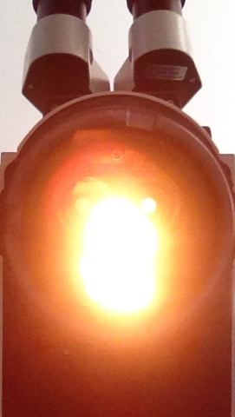
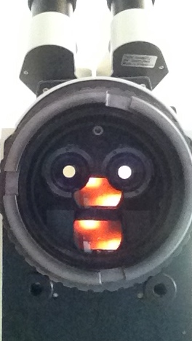
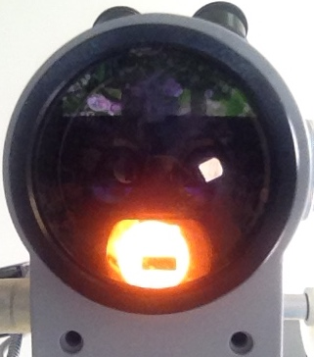
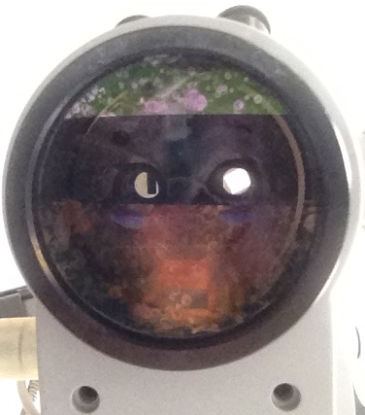
红反光
Notes:
每一个到我实验室来练习手术的医生我都会问ta是否从病人视角看过手术显微镜的物镜是什么样子, 大约教了好几百位医生, 真正看过的人一只手就可以数过来.
这是两种显微镜的物镜照片, 两个小圆就是物镜, 而发亮的是光源的反射镜. 可见光源和物镜并不是在同一个位置.

Slide 5
看灯！
有红反光
没红反光
Notes:
所谓眼底红反光, 是显微镜的光源将光投射到眼底, 再反射回来, 被物镜接收到.
从示意图中可以看出, 如果把眼底简化成一个垂直于眼轴的平面镜, 那么入射角等于反射角, 眼轴最多只能在光源和物镜的角平分线之内, 否则反射光就离开物镜了.
听过科主任对病人喊"看灯"吧, 看灯的时候眼轴指向光源附近, 反射光容易进入物镜, 红反光会比较明显.

Slide 6
作业
练习眼不离镜传递器械
用手机给显微镜物镜拍照
吸管一根，底部塞铝箔，
放在镜下观察反光
转动角度，观察反光
剪成不同长度，观察反光
检影验光
Notes:
这是今天的作业：
首先，练习眼不离镜传递器械
然后，用手机给显微镜底部拍照，
取吸管一根, 底部塞些铝箔，放在镜下观察反光，转动角度, 观察反光，剪成不同长度, 观察反光
不知道你有没有去过验光室学习检影验光，如果没有的话，一定要去学习一下。

Slide 7
显微操作原则
舒适和放松
让自己舒适和放松
让病人舒适和放松
研究一下手术床
Notes:
在进入后续的操作训练之前，我要再补充一些显微操作的原则。
记得我在刚进临床学习物诊的时候，老师就对我们说：“习惯成自然，再改就很难”。做眼科显微手术，一开始就要有良好的操作习惯。
做好显微手术最基本的原则是：舒适和放松。
第一，是要让自己舒适和放松。之前已经讲过一个良好的坐姿能够保持身体的稳定和四肢的灵活。这里不再赘述
第二，是要让病人舒适和放松。手术总是在麻醉下进行的，教授说过，要在最好的麻醉时间内完成手术最重要的部分。白内障手术时间很短，不到一刻钟就完成了，所以我们可能给病人表面麻醉或者至多给予球后麻醉，但是一旦出现破后囊、掉核之类，恐怕手术时间就要延长许多，半小时到一小时都可能。如果要后节协助，则可能时间更长。随着手术时间的延长，麻醉的效果会越来越差，病人会开始各种躁动。如果病人的卧姿再不舒服，能够配合手术的时间就会缩短。
病人的身体要躺舒适，手术要求头部要平放。许多人是不适应去枕平卧的，去枕以后反而过度仰头，要制止。要求病人的眼睛要看灯，这样才有良好的红反光。做pheico手术，要避免病人的眼睛向下看，否则手术之中超声能量容易伤到角膜内皮。
看看你医院的手术床，有些手术床非常高级，有很多部分是可以调整。甚至可以调整身体和头部之间的角度，这样驼背或者强制性脊柱炎的病人，也有可能通过调整手术床，放低或者抬高身体，达到头部水平。
显微手术，或者说任何手术，都是基本手术的叠加。复杂的手术，可以拆解成一系列简单的操作，然后逐一完成。反之，如果基本操作有问题，增加了每个简单操作的难度，那么简单的手术可能也会越做越复杂。

Slide 8
稳
在显微手术前和手术中聆听音乐，
咖啡因
β-受体阻滞剂使用，
体育锻炼，
睡眠剥夺，
手术前饮酒，
手术持续时间，
术者的人体工程学位置
Systematic Review of Factors Influencing Surgical Performance: Practical Recommendations for Microsurgical Procedures in Neurosurgery. World Neurosurg. 2018 Apr;112:e182-e207. doi: 10.1016/j.wneu.2018.01.005. Epub 2018 Jan 9.
https://www.ncbi.nlm.nih.gov/pubmed/29325962
Notes:
眼科医生的手是不能抖的。如果第一次上台，手抖个不停，就没人愿意再教你做手术了。
不久前我随手翻到一篇关于手术手抖综述，神经外科医生对手抖的问题也非常重视，有不少关于手术手抖的文章是神经外科的。
综述罗列了7个因素。
音乐因人而异，高手听了放松，新手不一定。但通常手术室里音乐新手说了不算，也没什么办法。
咖啡因会增加手抖，除非已经是咖啡因耐受，否则上台前还是不要喝咖啡了。
使用beta受体阻滞剂，特别是普萘洛尔，是能够降低手抖的，数据来自于一个随机双盲的研究，实验对象居然是眼科住院医。
体育锻炼会增加手抖，但跟运动动作和方式有关，单纯的有氧运动恢复最快，可能2小时后影响就没有了，但其他的运动，特别是上肢的阻力运动，可能影响会持续8到24小时，如果第二天要上台手术，那么前一天可能还是不要做上肢肌肉的锻炼。
睡眠剥夺会增加手抖，如果可能，下夜班就好好休息吧。
前一天饮酒会增加手抖，而且遇到危机情况响应速度可能也会受影响。
手术持续时间长，可能会增加手抖。对于新手来说，如果已经出现了超出自己控制范围的并发症，赶紧向上级医师求救，不要自己硬扛。
术者良好的姿态，和手术床手术椅上对术者手、手腕、手臂良好的支撑可以降低手抖。

Slide 9
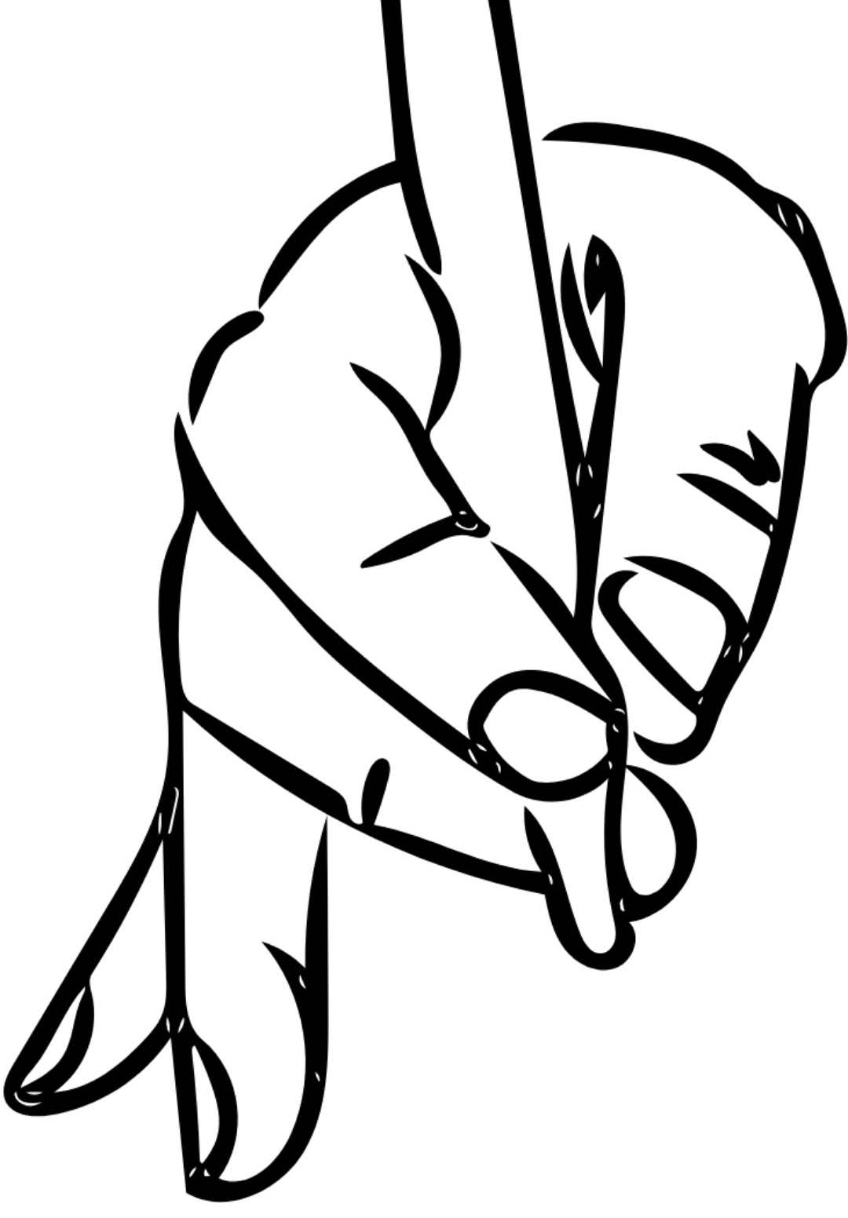

稳定支撑
Notes:
要对详细说说
要想动作稳定，就必须要有支撑，在移动点最近的关节处要有支撑，对于眼科显微手术，就是手腕。手腕支撑好了，肘和肩的运动干扰就可以减到最低。在手术时，理想的支撑部位是双手的小鱼际，也可以在收拢手指后，用环指和小指的外侧支撑在病人的前额
由于头部成半球形，有些医生可能会使用环指和小指支撑在颞侧，形成一个类似三角架的结构，这是很多人刚刚开始做显微手术时的习惯。但这是个严重错误的动作，请务必认识到并且纠正。环指和小指是全身最没有力量的部分之一，如此支撑短时间以后手指就会因为无力而抖动，导致整个手的抖动。

Slide 10
控制与用力分离
控制
用力
Notes:
良好的支撑是基础，动作稳定的另一个原则就是力量使用与精确控制要分开。回顾一下外科操作基础中的剪刀使用的方法，我们会发现，即使在一只手的操作中，拇指和中指是在剪刀上使用力量的，而示指压住剪刀连接点是用来控制方向的。在pheico手术中常见的是，在推注年弹剂的时候应该需要双手操作，一只手推年弹剂的注射器，另一只手手心向下控制针头连接的部位。因为年弹剂在推动的时候需要很大的力量，如果单手操作，拇指使劲的过程中不可避免的会发生严重的抖动，加上注射器作为一个杠杆的放大作用，针尖会在推年弹剂的时候剧烈的抖动，而使用双手操作则可以避免这样的问题出现。

Slide 11
行动要有目的
分析自己的录像
找出每个动作存在的“理由”
Notes:
动作稳定的第三个原则是行动要有目的性。初学者应该经常看看自己的手术录像，你会发现自己有一些“多余的动作”，录像中的一些动作显得毫无目的，莫名其妙。试着根据手术录像回忆手术过程中的场景，给自己的每一个动作找到行动的“证据”，找不到“证据”或者“理由”的，就是无意义的动作。多余的动作越少，越少出错，手术的效率越高。

Slide 12
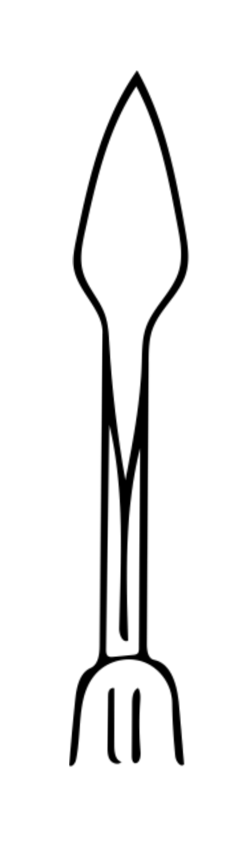
显微操作禁忌
禁忌突然的动作
初学者要用好东西
倚天剑和屠龙刀是给不会打架的人用的！
阻力
Notes:
显微操作禁忌突然的动作，禁忌使用暴力。
眼内操作只是在不超过25mm的范围内，对于pheico更是在10mm之内，2-3mm的动作移动已经是非常明显的了。显微操作不可以突然运动，比如穿刺时的突然落空，pheico针尖在眼内无意识的抖动等。要避免穿刺时的落空，一是要使用锋利的刀具，要让管理器械的医生或者护士明白，一把钝刀产生的麻烦和风险要远远高于它节省下来的成本，越是初学者越要要用好东西，好东西才省钱，倚天剑和屠龙刀是给不会打架的人用的；第二是要增加眼内的压力，穿刺的时候眼球首先发生形变，形变使内部压力上升，才产生抵抗穿刺刀的阻力，然后组织才被割裂。眼球内部的压力越低，越要更大的形变才能使内部压力上升到足够，如果能够通过注射年弹剂之类的方法提高眼压，可以使做切口更容易；第三是要注意刀最宽的地方在进入和突破组织的时候，最宽的地方一旦进入眼内阻力就突然消失，之前一定要控制自己的力量。

Slide 13
显微操作思考原则
预知能力
Notes:
在显微操作的训练中，要培养自己对未来的预知能力，在打算做一个动作的时候，要提前预见到这个动作可能产生哪些后果，有点像下棋，在走一步之前，要设想出可能遇到的情况和对策。这个预知能力是在看手术练手术中不断培养的，看手术的时候要关注每一个细节，主任、教授的某一个细小的动作，可能具有一定的含义，能够避免后续一些危险。比如有很多医生可能拿到年弹剂的时候，习惯性地会拧一下针头，是因为万一助手不靠谱，针头没有锁住，有可能在推注年弹剂的时候飞出去。
好的医生不仅仅从自己的经验中学习，还可以从别人的教训中学习，看到自己或者其他医生出现了手术的困难，录下来，仔细分析，看是之前的那一个动作有改进的可能。时间长了，就可以看出哪些动作是危险动作应当避免。

